Slide 1
Suite Facturación Electrónica Estela

Slide 2

Agenda
INTRODUCCIÓN
¿QUIÉNES SOMOS?
¿QUÉ OFRECEMOS?
CERTIFICACIONES
CLIENTES
SOLUCIONES
MODALIDADES
RECEPCIÓN ELECTRÓNICA
EMISIÓN ELECTRÓNICA
SOPORTE - PRODUCCIÓN

Slide 3








INTRODUCCIÓN
Soluciones Documentos Electrónicos
Registro Compra y Venta
Conciliación y Control DTE
Recepción Avanzada
Portal Clientes
Portal Proveedores
Libros Contables Electrónicos

Slide 4









¿QUIÉNES SOMOS?
Somos Estela
8 PIONEROS
ECOSISTEMA DE COMPLIANCE
+1,470 M
+1.5k
¡Y pronto más!
FACTURA ELECTRÓNICA / EDI / BOVEDA FISCAL
Documentos electrónicos anuales
Implementaciones corporativas anuales
+11K
10
+700
+9
AUTORIZADOS
Clientes corporativos en la región
Aliados estratégicos
Estelars
PAC MX/ PAC PANAMÁ/ PAC RD/ PT COL / CHILE/ OSE & PSE/ PSE CR/
Países
Notes:
PAC (México)= Proveedor Autorizado de Certificación
PT (Colombia) = Proveedor Tecnológico
PSE (Perú) = Proveedor de Servicios Electrónicos
PAC (Panamá)= Proveedores Autorizados Calificados

Slide 5
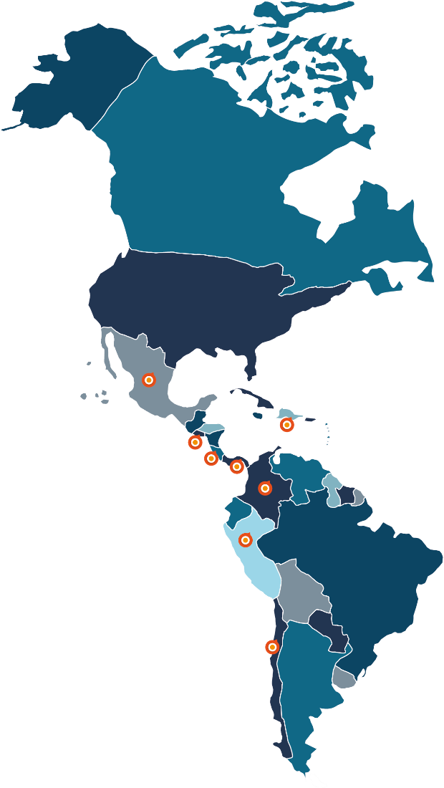




Proveedor Regional con Atención Local
¿QUIÉNES SOMOS?
1
Confianza
Pioneros en el proyecto de FE
México
2
Experiencia
República Dominicana
El Salvador
Más de 2,000 grandes clientes satisfechos
Panamá
Costa Rica
3
Funcionalidad
Perú
Colombia
Solución en todos los modelos operacionales
4
Soporte
Chile
Equipo local especializado

Slide 6










¿QUIÉNES SOMOS?
Principales Sectores
Manufactura
Retail
Servicios
Automotriz
Alimentos y Bebidas
Logístico
Entretenimiento
Financiero
Telcom
Tecnología

Slide 7









¿QUÉ OFRECEMOS?
Nuestro Diferencial
¿QUIÉNES SOMOS?
24
Cumplimiento con estándares mundiales de seguridad
Gestión de tecnología acorde a su necesidad
Disponibilidad de servicios para la gestión de sus CPE
Dedique su tiempo a la gestión de su negocio
Sea competitivo con las mejores soluciones del mercado
Rentabilice inversión, reduciendo costos tecnológicos
Información segura y disponible, administrada por expertos

Slide 8

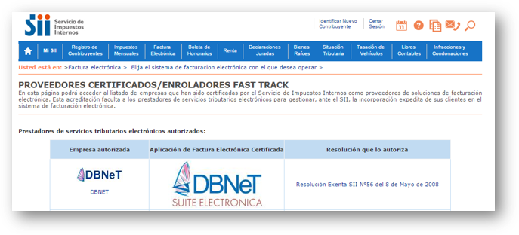

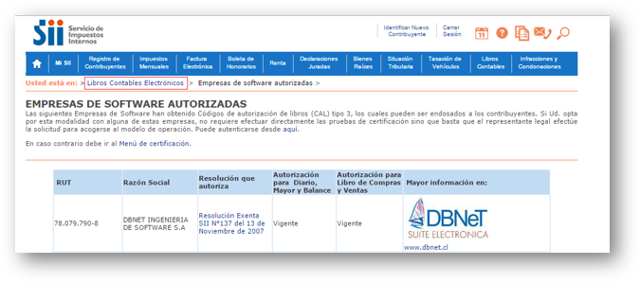

CERTIFICACIONES
TODO BAJO CONTROL
“WE HAVE YOU COVERED”
Autentificaciones
DTE
LVC - LEC

Slide 9












































CLIENTES
Confían en Nosotros

Slide 10
SOLUCIONES
Soluciones de Facturación Electrónica
Factura Electrónica
Boleta Electrónica
Libros Contables Electrónicos
Facturación Móvil
Apropiado para distintas verticales e industrias. Contempla emisión y recepción de documentos electrónicos.
Punto de venta, es una de nuestras especialidades más diferenciadoras trabajando con importantes compañías de Retail.
Entregamos desde el 2008 una solución simple y multifuncional para Libros Contables Electrónicos.
Disponemos de una solución de nicho específica para emisiones móviles.

Slide 11
SOLUCIONES
Facturación Electrónica – Proveedor Industrial
Factura Electrónica Set Básico
Factura Electrónica Otros Documentos
Boleta Electrónica
Apropiado para distintas verticales e industrias. Contempla emisión y recepción de documentos electrónicos.
Guías de despacho​
Factura de Exportación​
Factura de Compra​
Liquidación Factura
Venta masiva (por procesos batch)​
Venta retail POS​
Venta móvil
Documentos Electrónicos Móvil
Libros Contables Electrónicos
Set Básico​
Boletas
Diario, Mayor y Balances
Android

Slide 12



MODALIDADES
Formatos
Factura Electrónica
EDI y transacciones electrónicas
Analítica y conciliación de documentos electrónicos
Instalación en DataCenter
Autonomía de impresión DTE cliente
Almacenaje de DTE
Instalación en DataCenter
Almacenaje de DTE
No necesita inversión en Hardware

Slide 13
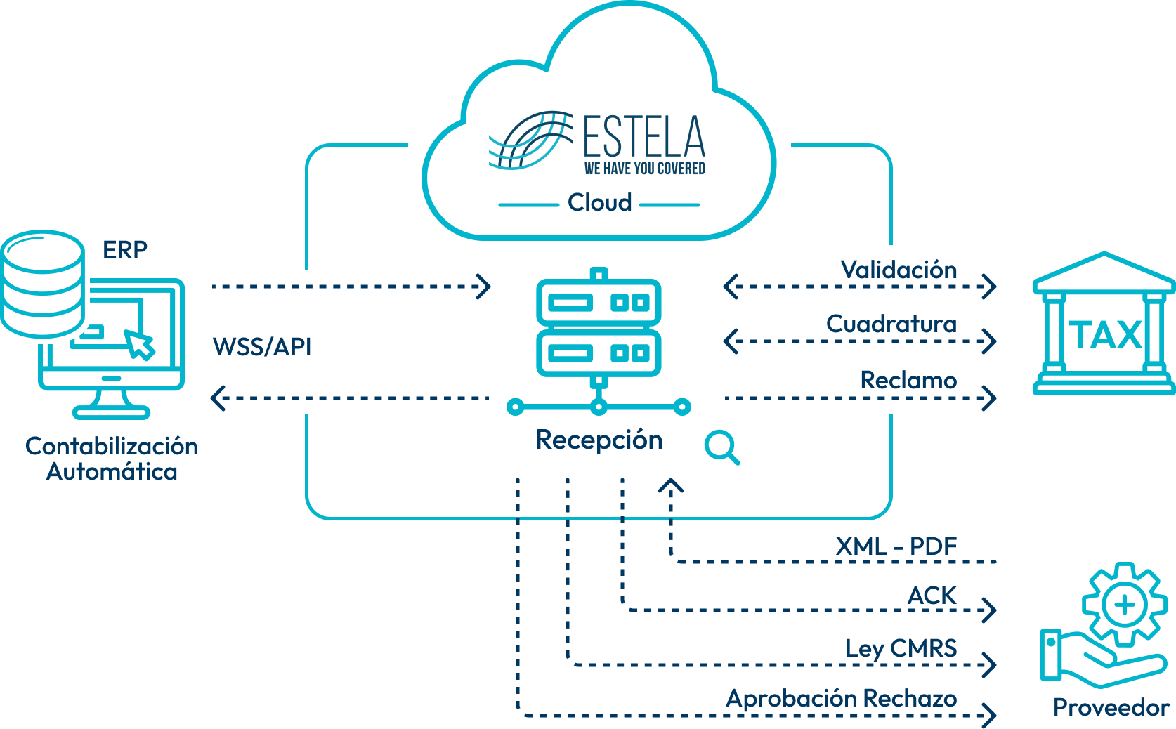
RECEPCIÓN ELECTRÓNICA
Recepción
Recepción de facturas de proveedores
Control automático de verificación de facturas (DBNet, ERP y SII
  Reglas automáticas
  Facturas no recibidas y presentes en SII
  Listas blancas/negras de proveedores
Procesos robotizados para la aprobación y contabilización
  Proveedores de negocio
  Proveedores de servicios
  Facturación Intercompany
Aceptación/ Reclamo de documentos ante el SII.
Conciliación y cuadratura contra SII facturas recibidas y no recibidas (Libro de compras)
Conciliación contra el Registro Público Electrónico de Transferencia de Crédito (Factoring).
Arquitectura de solución Cloud
Integración WSS/API/JSON, según necesidades

Slide 14




RECEPCIÓN ELECTRÓNICA
Recepción Avanzada y Conciliación de Facturas
Recepción Avanzada
Validación de documentos proveedores
Entrega de información consolidada a ERP de cliente
Aceptación o Reclamo ante el SII automatizado por reglas de negocio
Administración de listas de proveedores con exigencias.
Proveedor
Conciliación y Control Factura
  Conciliar el 100% de los documentos emitidos y recibidos ante el SII
  Acciones de Reclamación o Aceptación directamente en nuestros sistemas
  Información de Documentos Electrónicos recibidos que han sido cesionados
  Reconocer a Proveedores que no envían correctamente las facturas a la plataforma

Slide 15


RECEPCIÓN ELECTRÓNICA
Características
Reclamo o aceptación
Reglas del Negocio
Validación OC
Uso de Wss aceptación o rechazo
Comprar con ERP
Proveedor
Revisión de campos exigidos

Slide 16
RECEPCIÓN ELECTRÓNICA
Interfases Ciclo de Recepción
Dependencias Cliente
Data Center
Descarga DTE (Pendientes/Traspaso/Marcado) (WSS)
ERP CLIENTE
Consulta PDF (Base64) (WSS)
Respuestas modelo intercambio (SII/Contribuyentes) (WSS)

Slide 17
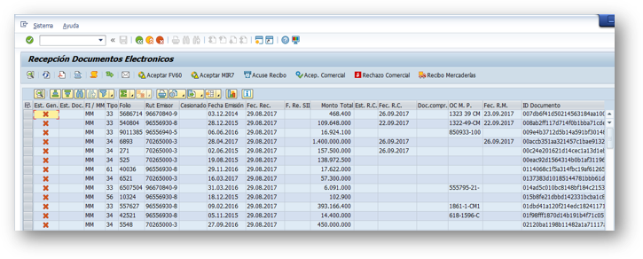
RECEPCIÓN ELECTRÓNICA
Monitor DTE Directo SAP

Slide 18
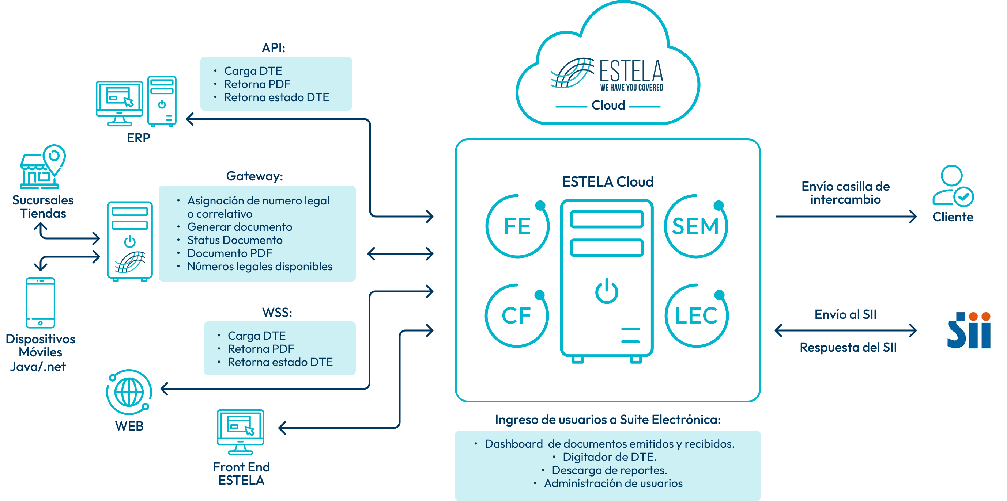
EMISIÓN ELECTRÓNICA
Emisión

Slide 19
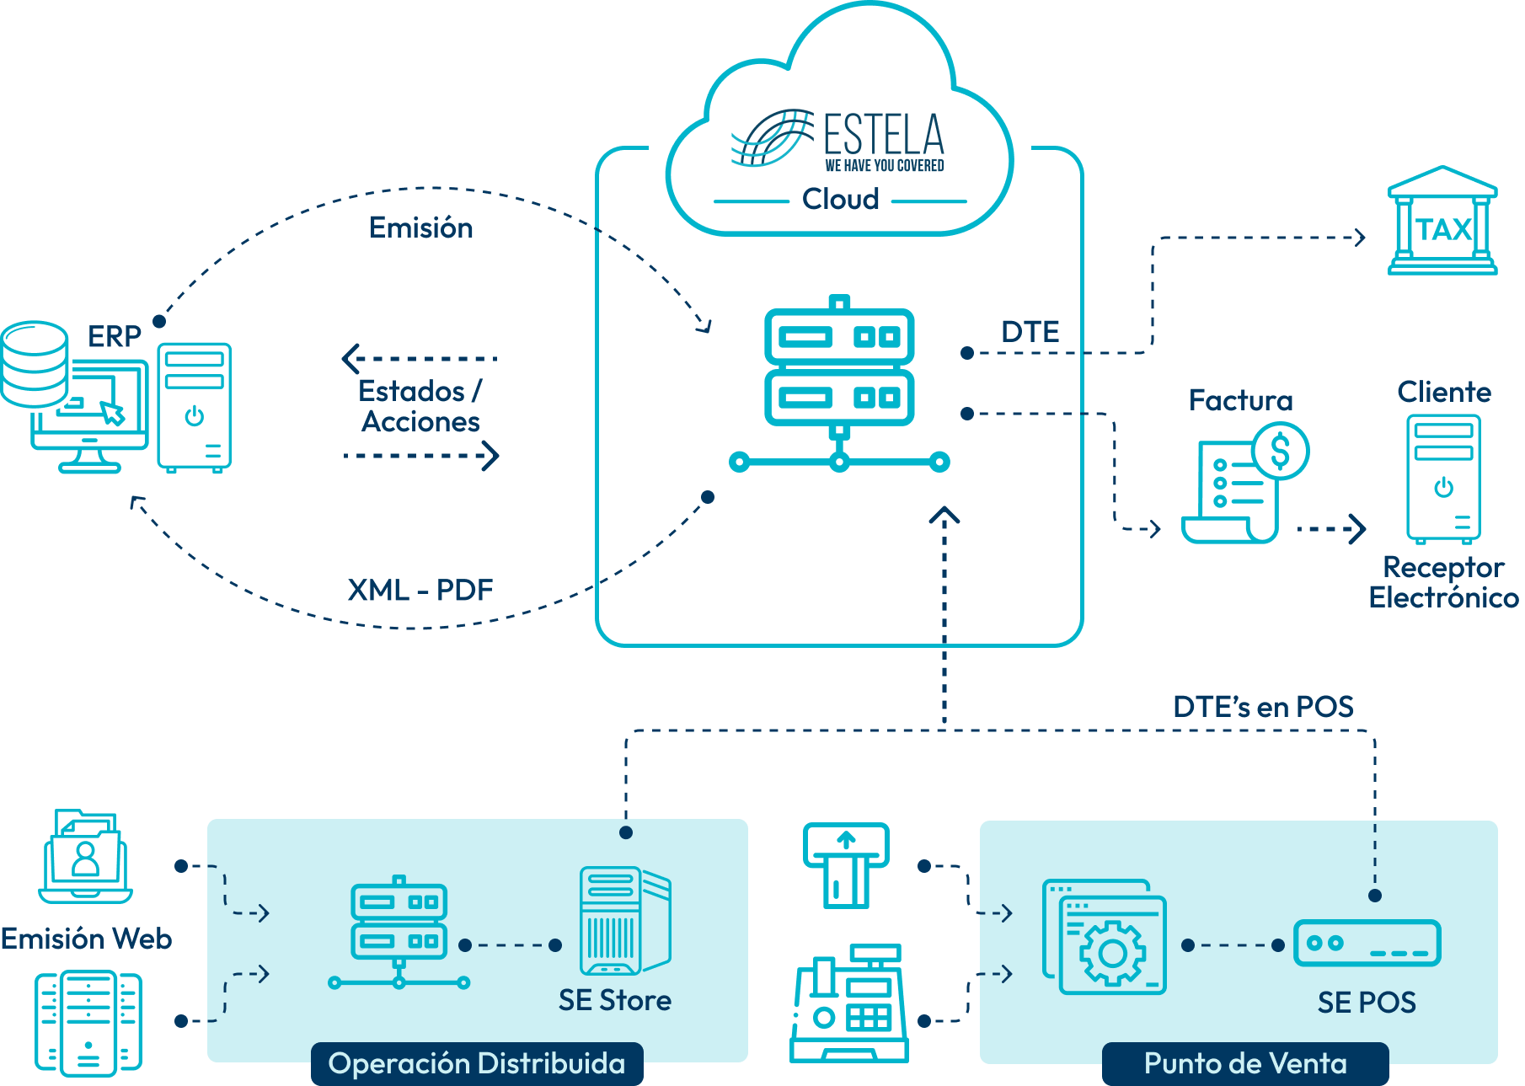
EMISIÓN ELECTRÓNICA
Modelo de
Operación
Emisión
Emite todo tipo de documentos
  Online
  Masivo
  Manual
Integra la facturación electrónica a todos los procesos de operación
  ERP y Sistemas Legacy
  WMS y Sistemas eCommerce
  POS y dispositivos móviles
Visibilidad 100% del proceso contra el SII.
Administración folios centralizado y distribuido
Trazabilidad de envío de DTE’s (normativo y del negocio
Arquitectura Cloud / Hibrida según necesidades de operación Integración WSS/API/JSON, según necesidades

Slide 20
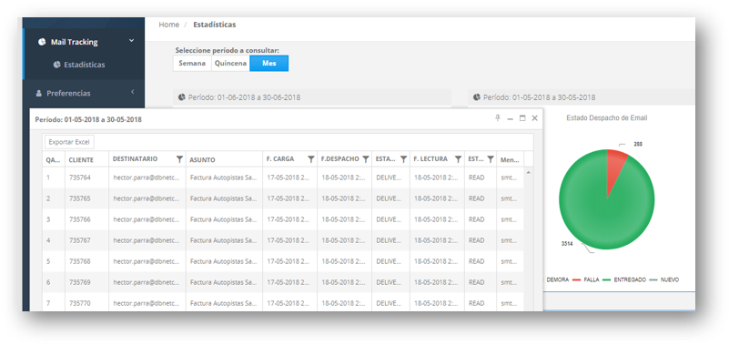
EMISIÓN ELECTRÓNICA
Mail Tracking

Slide 21
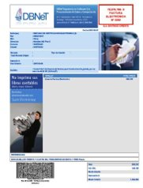
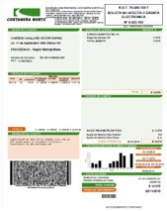
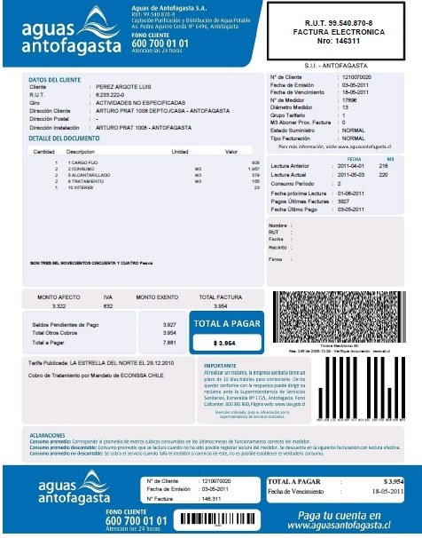
EMISIÓN ELECTRÓNICA
Formatos Personalizados

Slide 22

SOPORTE – PRODUCCIÓN
Servicio Post Producción
Soporte distintos niveles de atención
Apoyo proyectos de migración
Mejora tiempo respuesta (SLA menores, y en horas corrida)
Atención fuera horario oficina
Horas preventivas
Continuidad Operacional
Revisión técnica y funcional
Opción diaria o semana
Incluye reporte de incidentes y atención
Apoyo días críticos
Atención personalizada
Seguimiento a proveedores sin actualización de listado de contribuyentes. (recepción DTE)
Proceso de migración de documentos históricos (sólo consulta) en proyectos de recambio de facturador.

Slide 23






SOPORTE – PRODUCCIÓN
Freshdesk
Sobre FD
Fresh Desk es la plataforma de atención de clientes seleccionada por ESTELA como herramienta estratégica para el cumplimiento de sus objetivos de satisfacción de clientes.
Sus múltiples funcionalidades relacionadas a favorecer la experiencia del cliente nos permiten propiciar comunicación permanente bajo estándares de servicio de alto nivel.
Beneficios
Plataforma ágil de gestión de requerimientos
Base de conocimiento de fácil acceso a documentos e información relevante.
Visibilidad ampliada del quehacer de nuestro equipo de atención de clientes
CLIENTE ESTELA
ASESOR
Usabilidad
Disponibilidad
Multicanal

Slide 24
NOMBRE ASESOR COMERCIAL | Xxxxxxx
EMAIL | Xxxxxxx
CONTACTO | Xxxxxxx
www.estela.com

